Slide 1
OAHPA E-POASTTA ATNIT
Oahppomihttu:
Máhttit beassat sisa ja olggos e-poastakontos
Máhttit sáddet, vuostáváldit ja vástidit e-poastta
Notes:
Dán kurssas besset oasseváldit oahppat Outlooka atnit.
Máŋggat e-poastabálvalusat ođastit iežaset bálvalusaid duollet dalle. Danne soaitá leat nu ahte dán ovdanbuktimis lea earálágan hápmi dalle go čilgejuvvo movt galgá ráhkadit konto, movt sisalogget galgá ja muđui soitet maid eará funkšuvnnat leat earáláganat. Geahččal mat ieš vuos ráhkadit geavahankonto ja geahččal sáddet ja maid váldit vuostá e-poastta Outlookain ovdal go doalat kurssa. Jus juoga orru rievdan, de fertet ođasmahttit presentašuvnnaid vai kursaoassálastiide šaddá álkibun čuovvut mielde.
Geahčat oahppomihtuid ovttas kursaoassálastiiguin ovdal go álggahat oahpahusa. Dalle šaddá álkit jurdagiid čohkket ja muitit daid dieđuid mat leat dehálaččat.

Slide 2
Oassi 1
Ráhkadit e-poastačujuhusa
Notes:
RÁHKADIT E-POASTAČUJUHUSA

Slide 3

Ráhkadit e-poastakonto
1
Notes:
Go áigu sáddet ja vuostáváldit e-poastta, de olbmos ferte leat e-poastačujuhus. Ja de ferte ráhkadit alcces konto muhtin e-poastabálvalusas. Dat bargu soaitá leat veahá gáibideaddji, muhto lihkus ii dárbbaš dan dahkat eambbo go dan oktii. Geahččal čuovvut mielde, ale ge jurddahala oahppat bajiloaivvi juste dán oasi kurssas.
E-poastabálvalusat leat máŋggat. Olbmos sáhttet leat máŋga e-poastačujuhusa iešguđet e-poastabálvalusaid luhtte.
Go áigu sáddet ja vuostáváldit e-poastta, de ferte vuos ráhkadit e-poastačujuhusa.
Go galggat ráhkadit e-poastačujuhusa, de galggat rahpat neahttalogana ja čállit dohko e-poastabálvalusa neahttačujuhusa.

Slide 4
Ráhkadit e-poastakonto
1
www.outlook.com
Notes:
Čujuhus lea www.outlook.com.
Bivdde buohkaid mannat dan čujuhussii.

Slide 5

Ráhkadit e-poastakonto
1
1
Notes:
Jus fal lehpet čállán rievttes čujuhusa, de berre okta dain govain ihtán din šerbmii.
Geahča bearrái dan ahte buohkat leat ollen sisaloggensiidui ovdal go joatkkát.
Dá lea dat siidu maid oainnát go galggat atnit iežat e-poastačujuhusa ain ovddosguvlui, muhto go juo mis ii vel leat e-poastačujuhus, de mii fertet álggus ráhkadit konto ja registreret iežamet bálvalusssii.

Slide 6
Ráhkadit e-poastakonto
1
1
Notes:
Deaddel dan liŋkka iežat registreren dihte ja ásahan dihte konto.

Slide 7
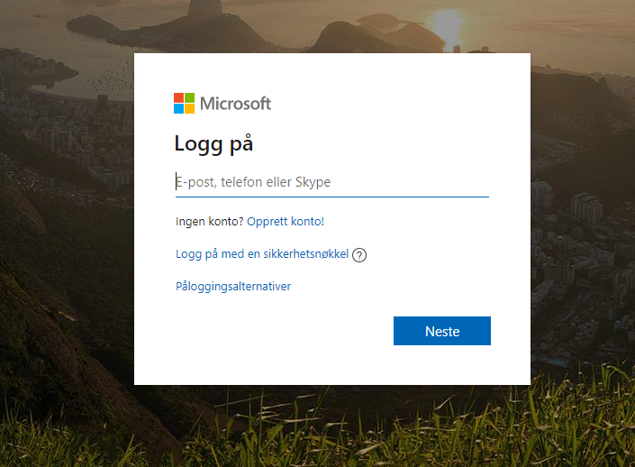
Ráhkadit e-poastakonto
1
1
Notes:
Dá leat muhtin skovvi maid mii fertet deavdit vai oažžut geavahankonto ja e-poastačujuhusa. Mii galgat dan lohkat ja deavdit dan ovttas.

Slide 8

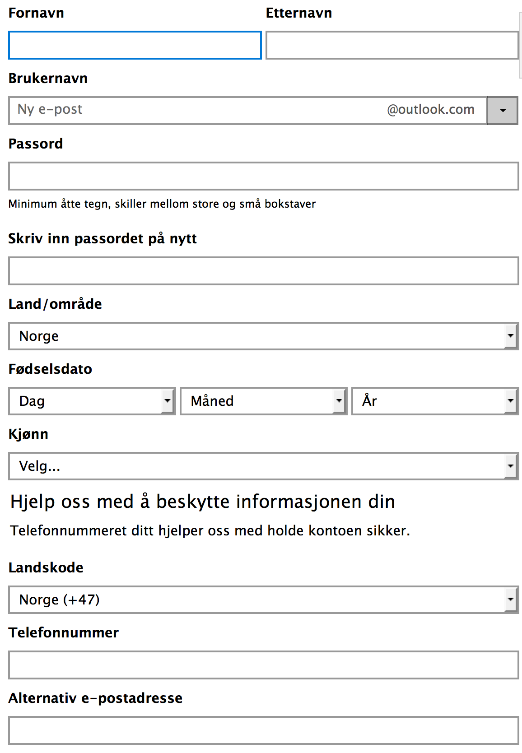
Ráhkadit e-poastakonto
1
Notes:
Go galgat čállit muhtin ruvttu dahje gietti sisa, de mii fertet deaddelit dahje dan coahkkalit. Dasa galggat čállit iežat ovdanama.

Slide 9
Ráhkadit e-poastakonto
1
Notes:
Coahkkal ja deaddel dakko gokko goargu galgá čállojuvvot ja čále iežat goarggu dohko.

Slide 10
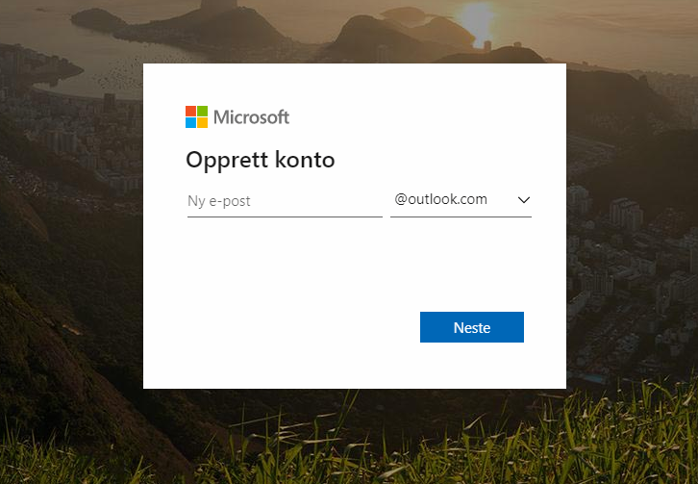
Ráhkadit e-poastakonto
1
1
Notes:
Boahtte giettis mii galgat ráhkadit geavaheaddjenamma. Geavaheaddjenamma lea dat mii sirre du e-poastačujuhusa buot eará e-poastačujuhusain. Geavaheaddjenamma sáhttá leat juste dakkár go don hálidat, muhto lea buorre goansta jus dus lea dakkár geavaheaddjenamma mii muittuha du iežat dábálaš nama. Nu šaddá álkibun sihke dutnje ja earáide muitit du geavaheaddjenama ja e-poastačujuhusa.

Slide 11
Ráhkadit e-poastakonto
1
æ => ae
ø => o
å => aa
namma.goargu
Notes:
Geavaheaddjinamas ii sáhte leat gaska bustávaid gaskkas, eaige das sáhte leat čuvvovaš bustáva "æ", "ø" ja "å". Jus hálidat dakkár geavaheaddjenama mas lea du ovdanamma ja goargu, de fertet bidjat eret dieid bustávaid ja baicca čállit “aa” dahje “o”, ja dan ovdii ahte bidjat gaskka ovdanama ja goarggu gaskii, de lea dábálaš bidjat čuoggá.

Slide 12
Ráhkadit e-poastakonto
1
1
Notes:
Bivdde buohkaid geahččalit čállit šerbmii dan geavaheaddjenama maid sii hálidit atnit.
Go leat čállán geavaheaddjenama, de galggat deaddelit “enter” dahje “boahttevaš” boalu boallobeavddis. Dalle dat bálvalusbáiki iská lea go dat namma juo anus, vai sáhtát go beare atnit dan nama nu movt dat lea čállojuvvon.

Slide 13
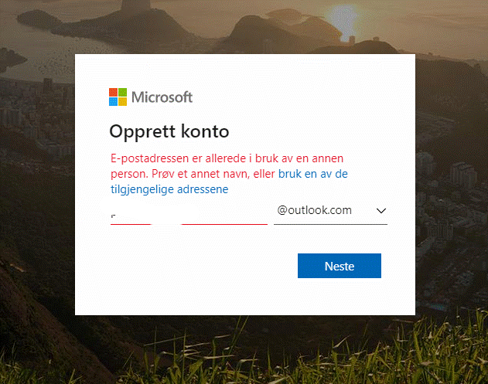
Ráhkadit e-poastakonto
1
1
Notes:
Jus muhtin lea juo atnime dan geavaheaddjenama maid don leat čállán, de dat diehtu ihtá šerbmii rukses bustávaiguin čállojuvvon geavaheaddji gietti vuollái.

Slide 14
Ráhkadit e-poastakonto
1
namma.i.goargu
namma.goargu123
Notes:
Jus lea juo muhtin gii lea atnime dan nama alcces geavaheaddjenamman, de fertet don veahá rievdadit dan. Muhtinat lávejit de bidjat dohko ovtta bustáva dahje muhtin logu nama lohppii. Geahččalatta dassážii go gávnnat dakkár nama maid ii leat oktage atnime.
Ale mana ovddosguvlui ovdal go buohkat leat gávdnan geavaheaddjenama mii ii leat vuos earáin anus. Bija áiggi dasa ahte veahkehit sin geat vigget gávdnat alcceseaset buori geavaheaddjenama.
Dál go buohkain lea geavaheaddjenamma, de soaitá leat buorre goansta juogasadjái čállit dan geavaheaddjenama, vai dat ii vajálduva.

Slide 15
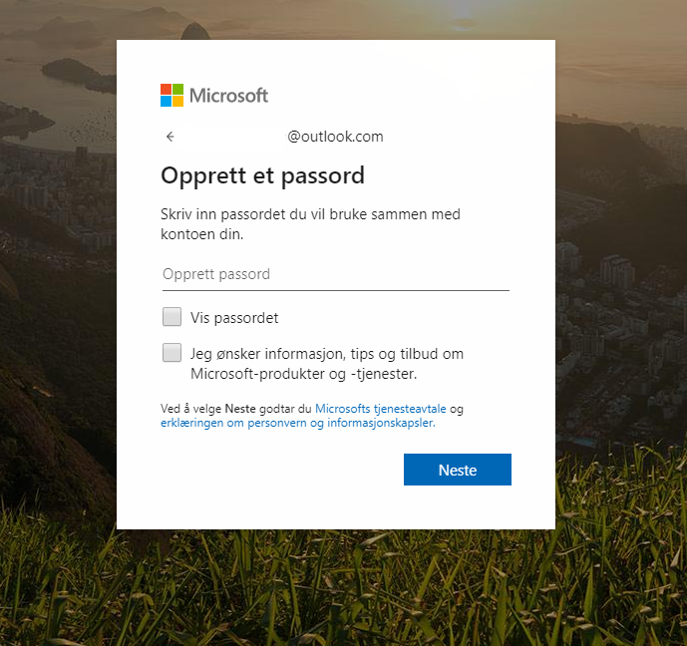
Ráhkadit e-poastakonto
1
1
Notes:
Coahkkal dahje deaddel boahtte gietti vai beasat ráhkadit sisabeassansáni dahje dovdodajaldaga.

Slide 16
Ráhkadit e-poastakonto
1
Unnimusat 8 mearkka
Unnimusat 2 dáin:
STUORA BUSTÁVAT
unna bustávažat
logut
symbolat
Notes:
Dovdodajaldagas fertejit leat unnimusat 8 mearkka. Dovdodajaldagas fertejit maid unnimusat guokte iešguđetlágan šlájat mearkka. Dan galgá dutnje alccet leat álki muitit, ja váttis earáide árvidit.
Dovdodajaldaga sáhttá maŋŋel rievdadastit, ja lea maid vejolaš oažžut alcces sáddejuvvot ođđa dovdodajaldaga jus dan ribaha vajálduhttit. Muhto buot buoremus ja jođaneamos lea jus ráhkada dakkár dovdodajaldaga olmmoš sihkkarit muitá.
Dovdodajaldat lea priváhta, juste dego báŋkokoartta koda.
Čále dan dovdodajaldaga maid hálidat atnit. Go dan čálát, de dalle eai iđe dat mearkkat dahje bustávat šerbmii. Dalle ihtá baicca čáhppes čuokkis juohke mearkka nammii maid don čálánt. Ja dat lea danne vai ii oktage eará galgga beassat oaidnit makkár dovdodajaldaga don čálát.
Go leat geargan, de galggat deaddelit “enter” dahje “boahtte” boallobeavddis.

Slide 17
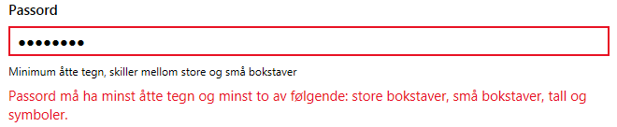
Ráhkadit e-poastakonto
1
Notes:
Jus du dovdodajaldat ii leat doarvái guhkki dahje jus das eai leat doarvái iešguđetgelágan mearkkat, de ihtá dát diehtu. Dalle fertet fas oktii geahččalit.

Slide 18
Ráhkadit e-poastakonto
1
Unnimusat 8 mearkka
Unnimusat 2 dáin:
STUORA BUSTÁVAT
unna bustávažat
logut
symbolat
Notes:
Muitte čuovvut dáid njuolggadusaid. Ale mana viidáseappot ovdal go buohkat leat čállán sisa dohkkehuvvon dovdodajaldaga.

Slide 19
Ráhkadit e-poastakonto
1
Notes:
Boahtte gieddái galggat fas ođđasis čállit iežat dovdodajaldaga. Nie dat bálvalusráhkkanus geahččá bearrái dan ahte it leat boastut deaddelastán.

Slide 20
Ráhkadit e-poastakonto
1
Notes:
Jus dat dovdodajaldat ii leat doarvái guhkki dahje jus das eai leat doarvái iešguđetge šlájat mearkkat, de ihtá dát diehtu. Dalle ferte fas geahččalit.
Jus ain boahtá diehtu das ahte dovdodajaldagat eai heive oktii, de dáiddát boastut čállán vuosttaš dovdodajaldatgieddái. Dalle fertet mannat ruovttoluotta ja čállit dan dovdodajaldaga dasa ja fas geahččalit.
Veahkehastte sin geain leat váttisvuođat ráhkadit dahje duođaštit iežaset dovdodajaldaga, ovdal go joatkkát kurssain.

Slide 21
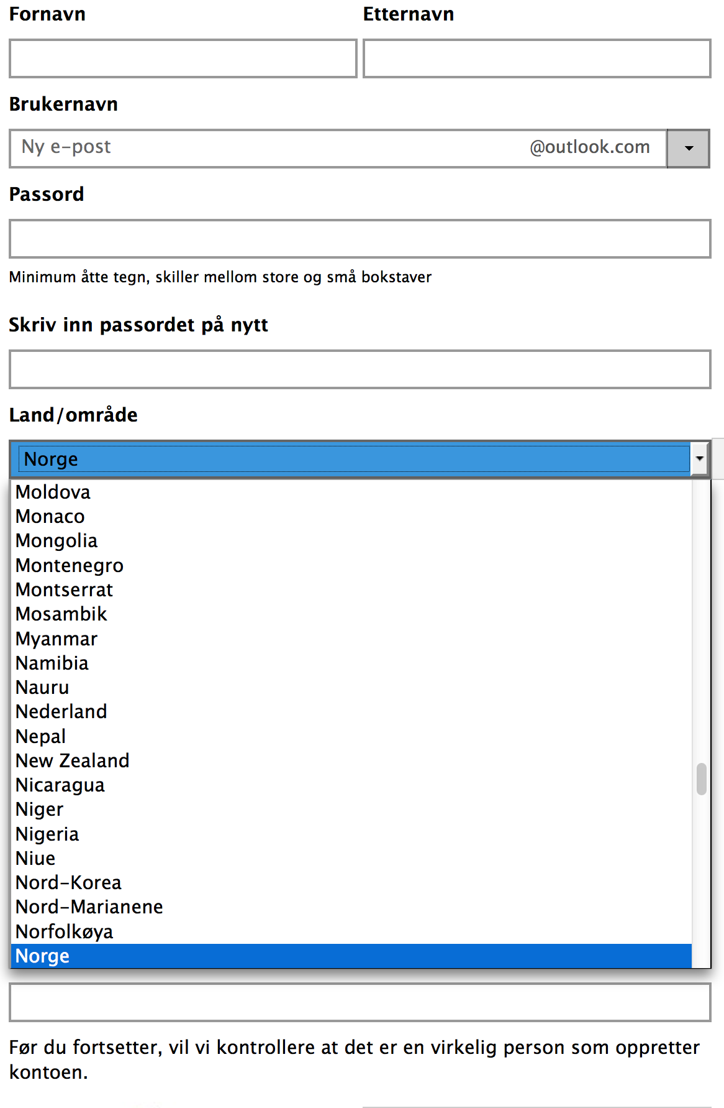

Ráhkadit e-poastakonto
1
Notes:
Dál galggat čállit guđe riikkas don orut. Ja dalle galggat coahkkalit dan njuola mii lea gietti olgešbeale ravddas. Dalle ihtá oidnosii rullagardiidna. Go galggat gávdnat Norgga, de fertet atnit sahpanseavana ja dainna dollet “heaisa” mii lea olgešbealde dan listtus ja de galggat geassit dan vulosguvlui dassážii go gávnnat Norgga. Sii geat atnet neahttafiellu galget bidjat suorpma listtu ala ja sirdit dan bajásguvlui dassážii go Norga ihtá. Cuige dahje coahkkal Norgga ala go áiggut válljet dan. Jus boastut válljejit, geahččal fas. Dalle deaddelat njuola mii lea olgešbealde dan giettis.

Slide 22
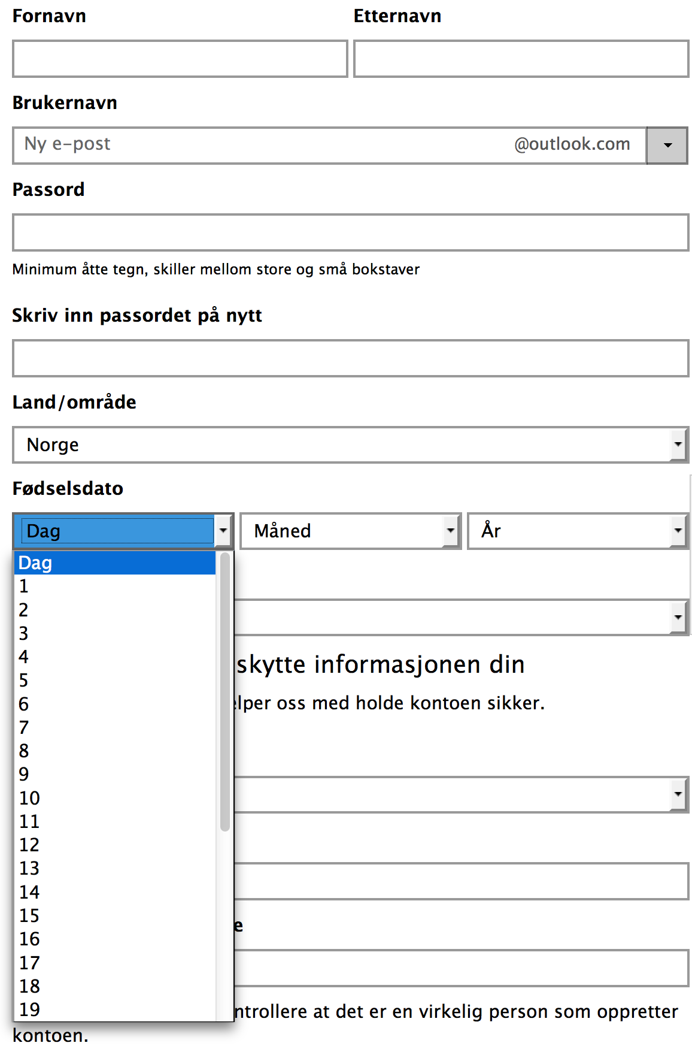
Ráhkadit e-poastakonto
1
Notes:
Boahtte gieddái mii galgat čállit makkár beaivvi leat riegádan. Ane fas dan gardiinna.

Slide 23
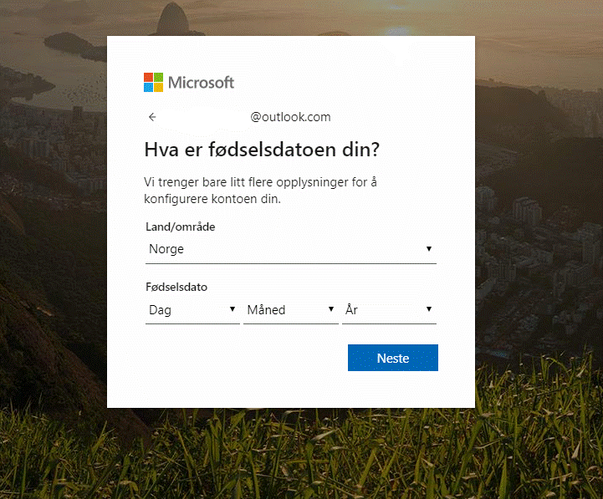
Ráhkadit e-poastakonto
1
1
Notes:
Boahtte gieddái galggat čállit guđe mánus leat riegádan. Ane fas gardiinna.

Slide 24
Ráhkadit e-poastakonto
1
1
Notes:
Ja de mii válljet dan gietti mas čužžot jagit. Ane gardiinna.

Slide 25
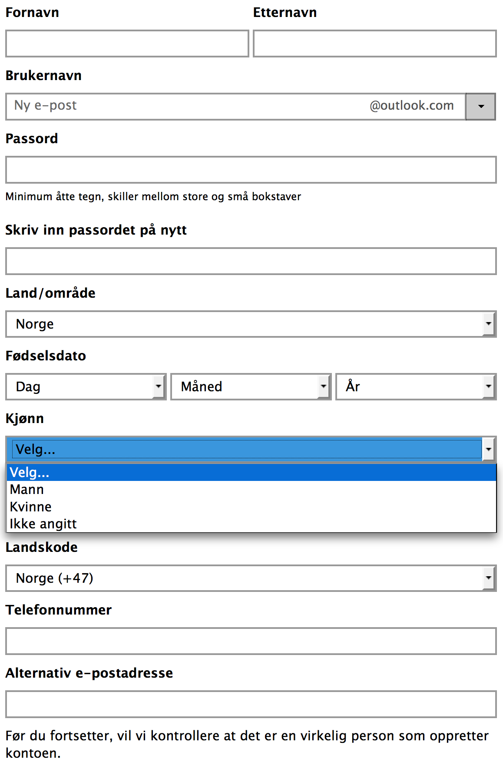
Ráhkadit e-poastakonto
1
Notes:
Deaddel dan gietti mas boahtá ovdan sohkabealli ja vállje dan mii dutnje heive.

Slide 26
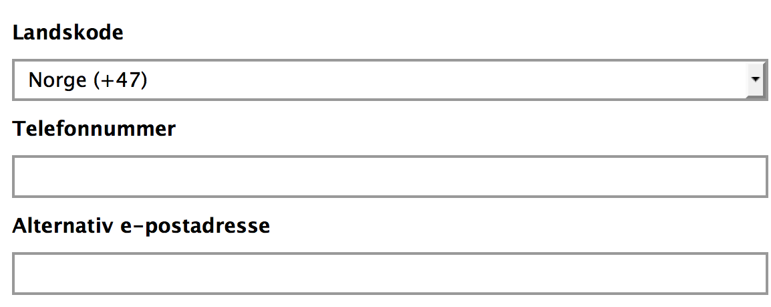
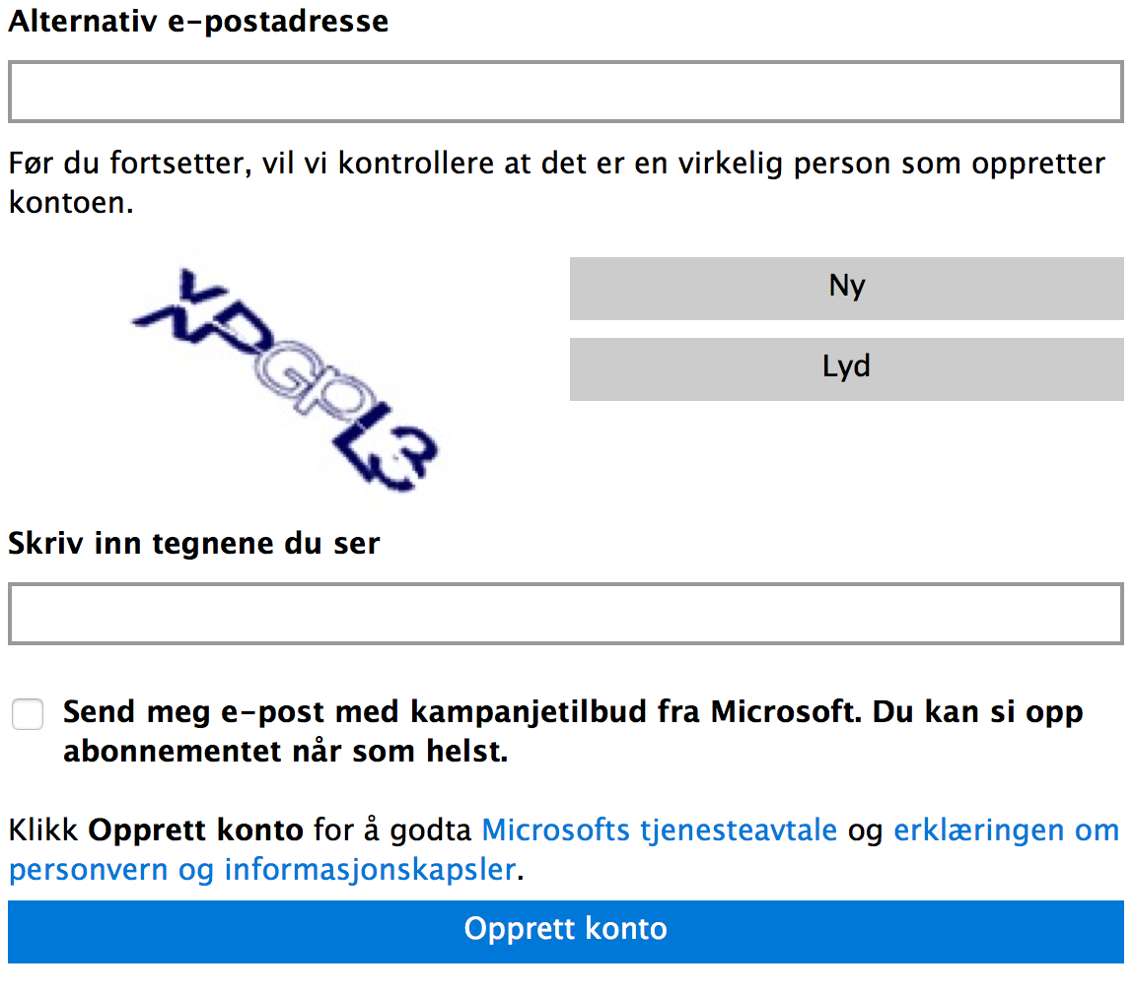
Ráhkadit e-poastakonto
1
Notes:
Dál leat eatnasat mis ollen oalle guhkas vulos dan skovis. Go áigu geahččat daid gittiid mat vel gávdnojit, de sáhttet sii geat atnet dihtora, dohppet heaisa mii lea olgešbealde govas ja geassit vulosguvlui ja dainnalágiin manna viidáseappot. Sii geat atnet neahttafiellu galget gis suorpmain stivret šearpma ja sirdit suorpma bajásguvlui, vai besset eambbo oaidnit.

Slide 27
Ráhkadit e-poastakonto
1
Notes:
Oza dan gietti mas čuožžu “Telefunnummár”. Bálvalus lea juo ovdagihtii bidjan dohko Norgga riikkakoda (+47). Čále dása iežat telefunnummára. Dat galggašii leat mobilnummár.

Slide 28
Ráhkadit e-poastakonto
1
?
Notes:
Sis geain lea eará e-poastačujuhus juo ovdalaččas, sii sáhttet dan čállit boahtte gieddái. Ii ge dárbbaš ráhkadit geavaheaddjekonto, muhto dat soaitá leat gánnáhahtti jus geavvá nu ahte olmmoš vajálduhttá iežas dovdodajaldaga. Dalle sáhttá Outlook dutnje sáddet ođđa dovdodajaldaga dan nuppi e-poasta čujuhussii.

Slide 29
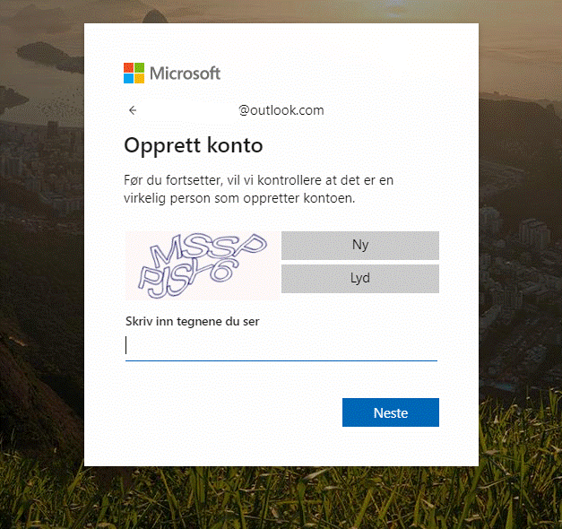
Ráhkadit e-poastakonto
1
1
mssppjsy6
Notes:
Veahá vuolleleappos dán siiddus oidnojit muhtin ártegis bustávat dahje gova mas leat muhtin logut. Dalle fertet duođaštit e-poastabálvalussii ahte don leat duohta olmmoš, it ge muhtin dihtorprográmma. Ja dalle fertet čállit daid bustávaid ja loguid maid oainnát, dohko dan boahtte gieddái. Deaddel dasto “enter” dahje “boahtte” boallobeavddis. Jus leat boastut čállán, de fertet fas ođđasis geahččalit.
Muhtiniid mielas sáhttá leat váttis lohkat daid mearkkaid mat oidnojit. Ane áiggi veahkehit sin dassážii go šaddá riekta ovdal go manat viidáseappot.

Slide 30

Ráhkadit e-poastakonto
1
Notes:
Buot vuolemusas dan skovis lea alit boallu. Deaddelastte dan boalu.

Slide 31
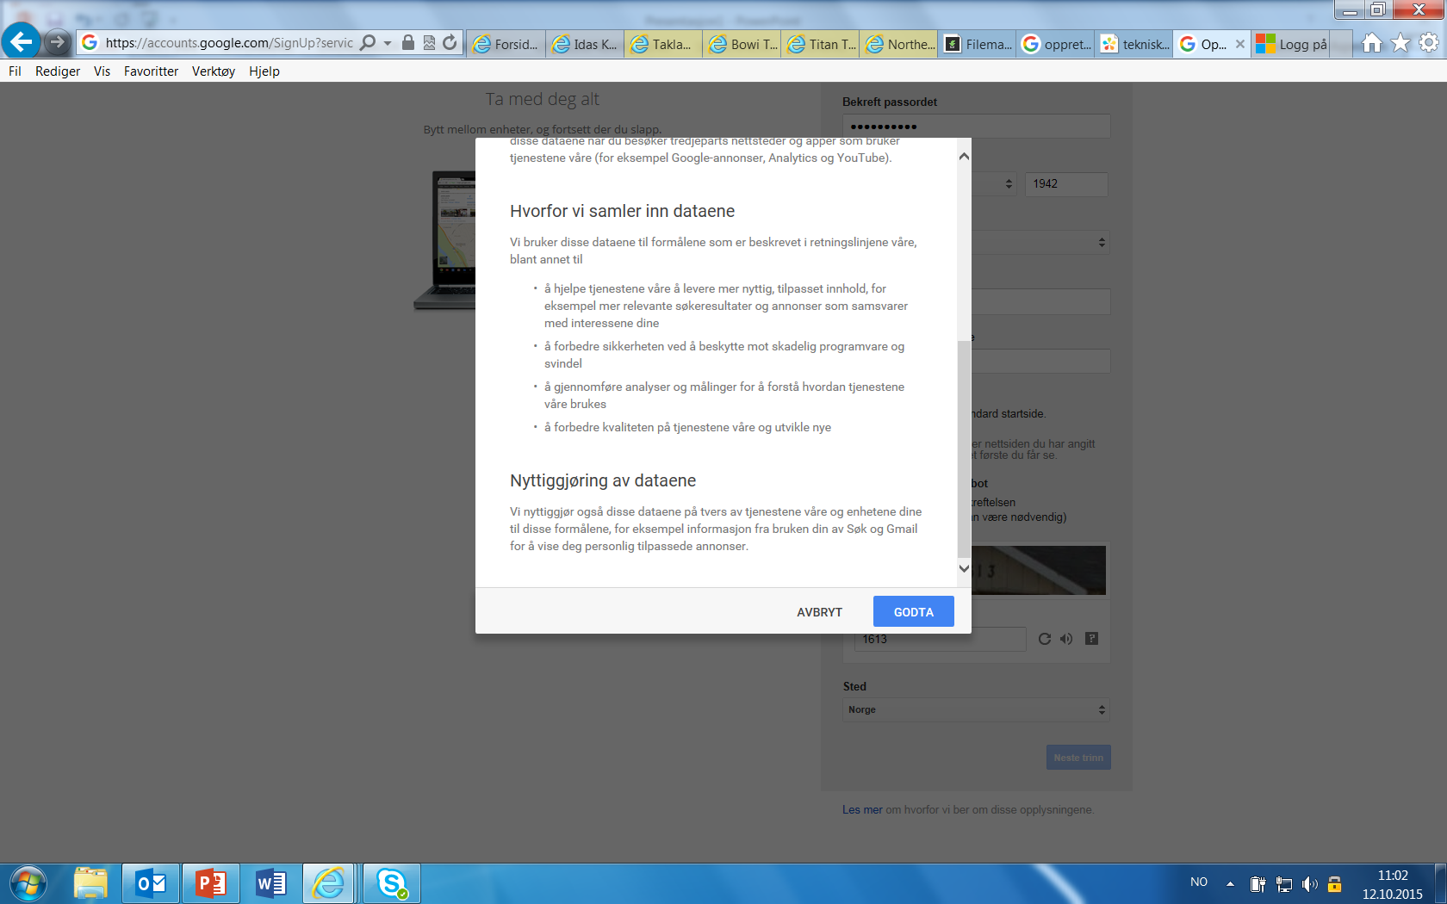
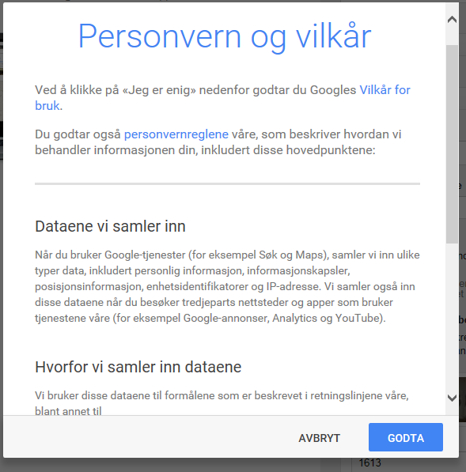
Ráhkadit e-poastakonto
1
Notes:
Dál oaččut dieđu mii lea ahte fertet dohkkehit eavttuid mat leat, go galgá beassat atnit geavaheaddjekonto, ja das leat maid persongáhttennjuolggadusat. Go áiggut dohkkehit dan, de deaddelat alit boalu.

Slide 32
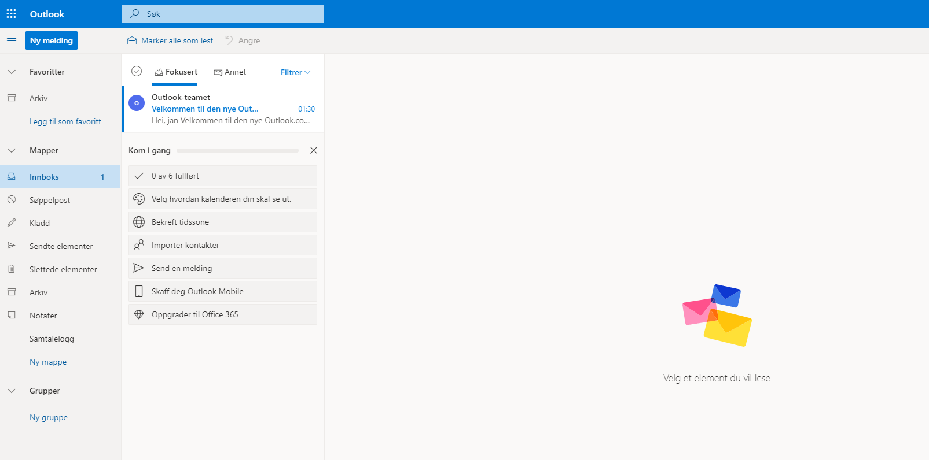
Ráhkadit e-poastakonto
1
1
Lihkku geavaheaddjekontoin ja e-poastačujuhusain!
Notes:
Lihkkusávaldagat! Dál lea dis buohkain geavaheaddjekonto ja e-poastačujuhus!

Slide 33
Ráhkadit e-poastakonto
1
geavaheaddjenamma
Notes:
E-poastačujuhus lea čuvvovaš:
Álggus vuos boahtá du geavaheaddjenamma.

Slide 34
Ráhkadit e-poastakonto
1
geavaheaddjenamma@
Notes:
Maŋŋel geavaheaddjenama boahtá seaibealfa (@). Buot e-poastačujuhusain lea seaibealfa. Dat mearka dahká ahte oaidnit erohusa e-poastačujuhusas ja neahttabáikkii čujuhusas.

Slide 35
Ráhkadit e-poastakonto
1
geavaheaddjenamma@live.com
Notes:
Maŋŋel seaibaalfaid de čuožžu dan e-poastabálvalusa namma, maid don anát (ja mii atnit outlooka dahje live) ja loahpas lea vel čuokkis ja bustávat c-o-m.

Slide 36
Oassi 2
Logge eret ja ala
Notes:
LOGGET OLGGOS JA SISA

Slide 37
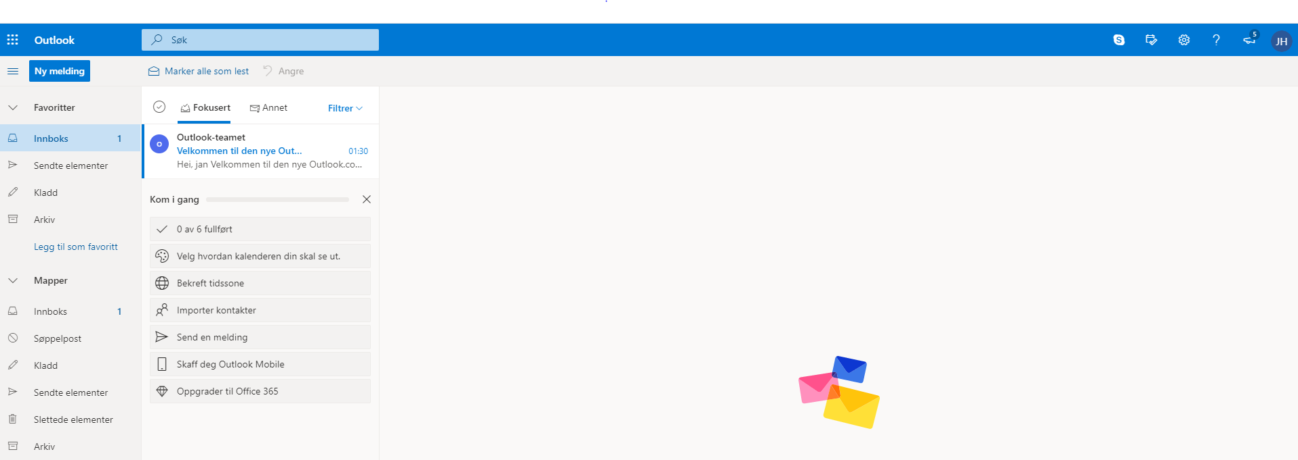
Logge eret ja ala
2
2
Notes:
Dat mii dál oidno šearpmas lea du Sisaboksa. Iešguđetlágan e-poastabálvalusain lea iešguđetlagan hápmi, muhto váldo-oasit gal leat dat seamma. Mun anán álkidahttojuvvon veršuvnna vai didjiide lea álkit oaidnit maid galgabehtet dahkat.
Sisaboksa lea dat báiki gosa dutnje bohtet e-poasttat. Dáppe lea maid dat maid don dárbbašat go ieš galggat sáddet e-poastta. Mii geahččat dán veahá maŋŋelaš. Dál mii galgat logget eret.
Bajemusas, čiegas olgešbealde Sisaboksas lea du namma dahje du e-poastačujuhus. Deaddelaste dan oktii.

Slide 38
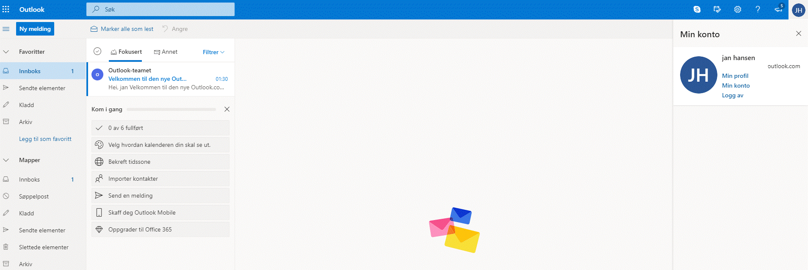
Logge eret ja ala
2
2
Notes:
Dál ihtá muhtin fállu. Dan fálus gávnnat ovtta čuoggá mii lea “logget eret” dahje “logget olggos”. Coahkkal dan fálločuoggá go áiggut logget olggos.

Slide 39
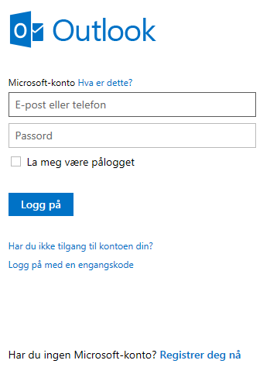
Logge eret ja ala
2
Notes:
Dat govva mii dál ihtá galgá sulástahttit dan gova maid oinniimet ovdal go ráhkadeimmet e-poastakonto. Mii galgat dál atnit dán siiddu vai beassat fas logget sisa e-poastakontoi. Muhto álggus mii áigut hupmat veahá daid iešguđetlágan vugiid movt sáhttá logget sisa go galgá beassat iežas kontoi.

Slide 40
Logge eret ja ala
2
www.live.com
Notes:
Dán kurssas oahppabehtet logget sisa ja atnit din e-poastakontoid muhŧin neahttaloganis Álggus ferte vuos rahpat neahttalogana, ja de galgá dohko čállit dan e-poastabálvalusa neahttačujuhusa maid ieš atná. Dán mii dagaimet dán kurssa vuosttaš oasis (Oassi 1).
Muhtinis soaitá dihtoris juogalágan prográmma dahje app-a neahttafiellus dahje smarttelefuvnnas maid sáhttibehtet atnit go áigubehtet iskat mailaid. Dávjá lea dat vuogas vuohki. Go álggus vuos lea bidjan sisa geavaheaddjekonto ja beassansáni dakkár prográmmii dahje app-ii, de ii dárbbaš čállit sisa dieđuid juohke have go lea áigume iskat iežas e-poastta.
Dat lea buorre čoavddus, muhto dat doaibmá duššefal du iežat dihtoris, du iežat smarttelefuvnnas ja du iežat neahttafiellus. Jus dus eai leat dat lahkosis, de fertet mannat sisa neahttačujuhussii ja logget sisa dan bokte. Dávjá de dat váldá veahá guhkit áiggi, muhto ovdamunnin das lea dat ahte don beasat iskat iežat e-poastta earáid mašiinnas. Muitte logget eret go leat geargan, vai earát eai beasa mannat sisa lohkat ja sáddet e-poasttaid du kontos.
Dán kurssas mii oahppat atnit e-poastta neahttaloganis danne go dalle dahká ovtta anát go don iežat fulkkiid, kursalanjaid dahje earáid dihtoriid.

Slide 41
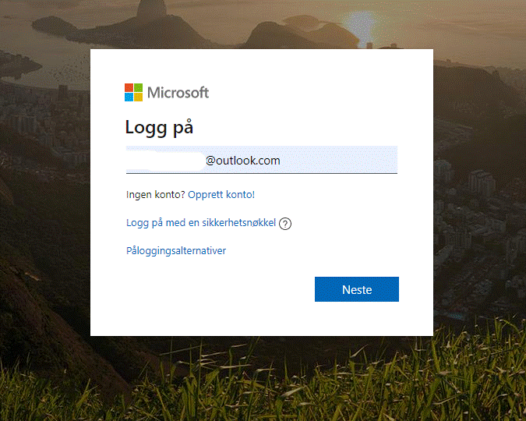
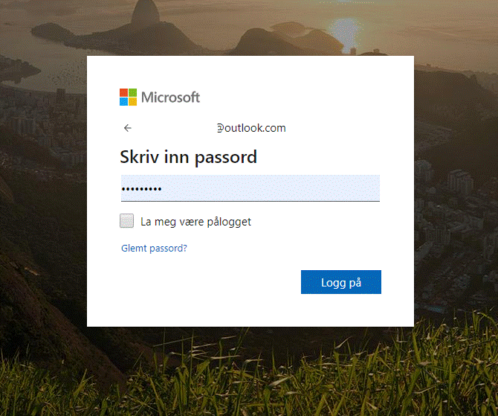
Logge eret ja ala
2
2
E-poastačujuhus
Dovdodajaldat
Notes:
Dál mii galgat fas logget sisa iežamet e-poastakontoide.
Deavdde iežat e-poastačujuhusa bajemus gieddái ja čoavddasáni dan maŋit gieddái.

Slide 42
Logge eret ja ala
2
2
Notes:
Deaddel alit “logge-sisa” boalu go áiggut logget sisa.
Dál fas ihtá Sisaboksa oidnosii.
Siđa buohkaid moatte have hárjehallat logget eret ja logget sisa.

Slide 43
Oassi 3
Sáddet e-poastta
Notes:
SÁDDET E-POASTTA

Slide 44
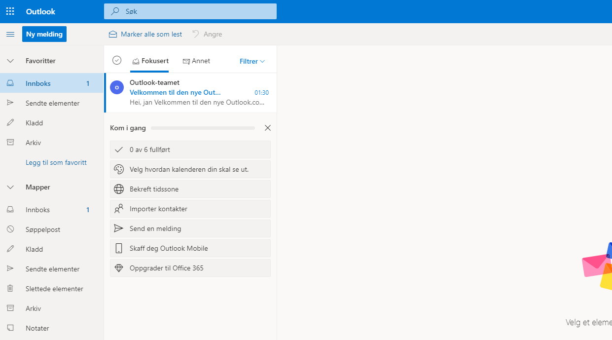
Sáddet e-poastta
3
3
Notes:
Geahča bearrái dan ahte buohkat leat loggen sisa.
Buot e-poasta bálvalusain lea okta boallu mii lea dan várás ahte galgá beassat álgit čállit e-poastta.
Dán bálvalusráhkkanusas lea dat boallu gurut bealde bajemusas.

Slide 45
Sáddet e-poastta
3
3
Notes:
Outlook atná alit boalu oktanaga plussa-mearkkain ja sániin “ny” (ođđa).
Siđa buohkaid deaddelit dan boalu.

Slide 46
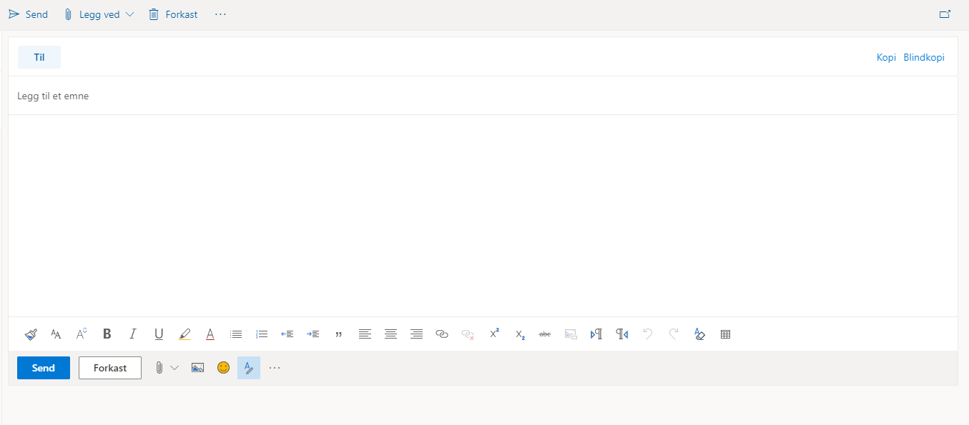
Sáddet e-poastta
3
Notes:
Dat ruvttu mii dál ihtá, lea dat báiki gosa galggat čállit iežat e-poastta.

Slide 47
Sáddet e-poastta
3
Notes:
Dát álkidahttojuvvon ruvttus oidnojit buot deháleamos elemeanttat maid dárbbaša go galgá sáddet e-poastta.

Slide 48
Sáddet e-poastta
3
3
Vuostáváldi e-poastačujuhus
Notes:
Okta "Til"-gieddi (geasa galgá poasta) masa galgá čállit su e-poastačujuhusa geasa dat e-poasta galgá.

Slide 49
Sáddet e-poastta
3
3
Vuostáváldi e-poastačujuhus
Man birra e-poasta lea
Notes:
Okta "Emne"-gieddi (fáddá) lea dat masa čállá e-poastta bajilčállaga dahje nama.

Slide 50
3
3
3
Sáddet e-poastta
Vuostáváldi e-poastačujuhus
Man birra e-poasta lea
Notes:
Stuorámus oassi dán ruvttus lea dan várás ahte čállit dieđu dahje reiveteavstta.

Slide 51
3
3
3
3
Sáddet e-poastta
Vuostáváldi e-poastačujuhus
Man birra e-poasta lea
Notes:
Loahpas lea vel okta boallu ja dan galgá deaddelit go hálida sáddet e-poastta reivve vuostáváldái.
Go dál galgabehtet sáddet e-poastta vuosttaš geardde, de mii fertet guorahallat ja deavdi buot gittiid, ovtta ja ovtta ain hávális.

Slide 52
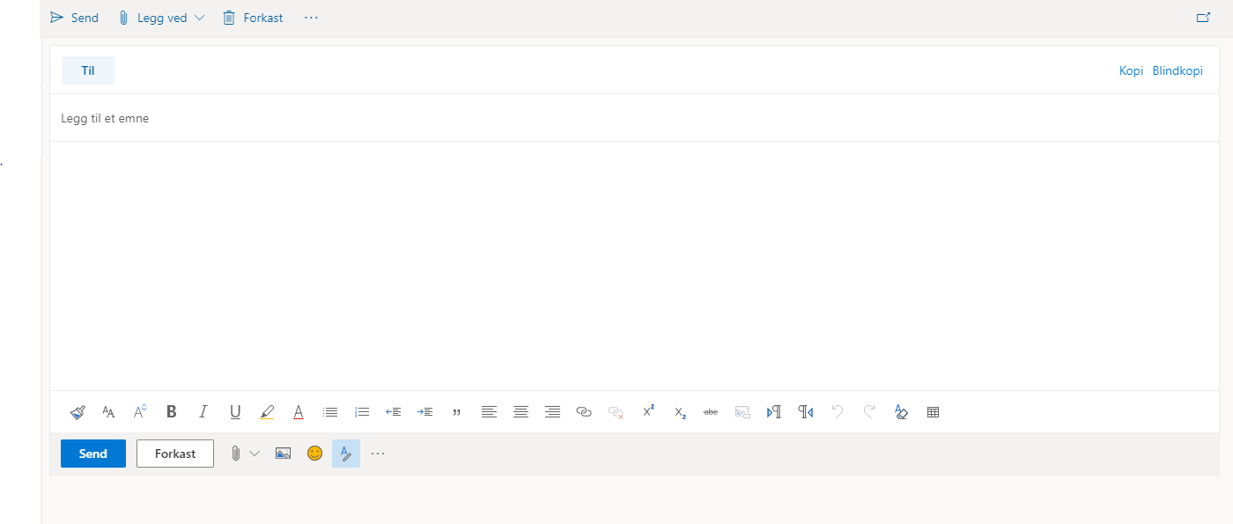
Sáddet e-poasta
3
3
Notes:
Buohkat galget dál sáddet ovtta e-poastta munnje. Go mii álgit, de mii čállit e-poastačujuhusa buot ovddemus.
Oza “Til”-gietti ja deaddel dan.
E-poasta maid mun anán lea:
dás galggat addit iežat e-poastačujuhusa ohppiide, dahje dan e-poastačujuhusa maid leat ásahan dán kurssa dihte. Ovdal kurssa, de sáhtát áinnas ráhkadit čuovgagova/gova mas du e-poastačujuhus čuožžu ja bidjat dan ovdanbuktinbáhpirii, dahje čállit dan távvalii vai buohkat oidnet juste makkár dat lea.
Vuordde mannamis viidáseappot, dassážii go buohkat leat ollen čállit du e-poasta čujuhusa.

Slide 53
Sáddet e-poasta
3
3
Notes:
Dál gis galggat čállit fátta.
Oza fáddágietti ja deaddelastte dan.
Ja lea buorre goansta ahte álo deavdit juoidá fáddágieddái. Dalle vuostáváldái lea álkit ipmirdit makkár ulbmil dan e-poasttas lea, ja dalle lea maid álkit dan e-poastta maŋŋel ohcat.
Dál go lehpet geahččaladdame, de sáhttibehtet gohčodit dan e-poastta “geahččaleapmi”. Čállet mat dál “Geahččaleapmi” dan fáddágieddái.
Geahča bearrái ahte buohkat leat čállán juoidá fáddagieddái ovdal go manat viidáseappot.

Slide 54
Sáddet e-poasta
3
3
Notes:
Dál sáhtát álgit čállit iešalddis dan sisdoalu e-postii.
Deaddelastte stuora vilges ruvttu.
Dál sáhtát čállit oanehis dieđu dahje dearvuođaid munnje. Juste dego livččet čállime reivve ja dalle lea heivvolaš álggahit “Bures” sániin ja loahpahit “Dearvuođat” sániin.

Slide 55
Sáddet e-poasta
3
3
Notes:
Go lehpet geargan čállimis munnje, de fertebehtet deaddelit “send”-boalu (sádde) vai e-poasta manná ja mun beasan oaidnit maid dii lehpet čállán.
“Send”-boallu lea gurutbealde vuolemusas.
Deaddel "Send"-boalu.
Ale mana viidáseappot ovdal go buohkat leat sádden iežaset e-poastta.

Slide 56
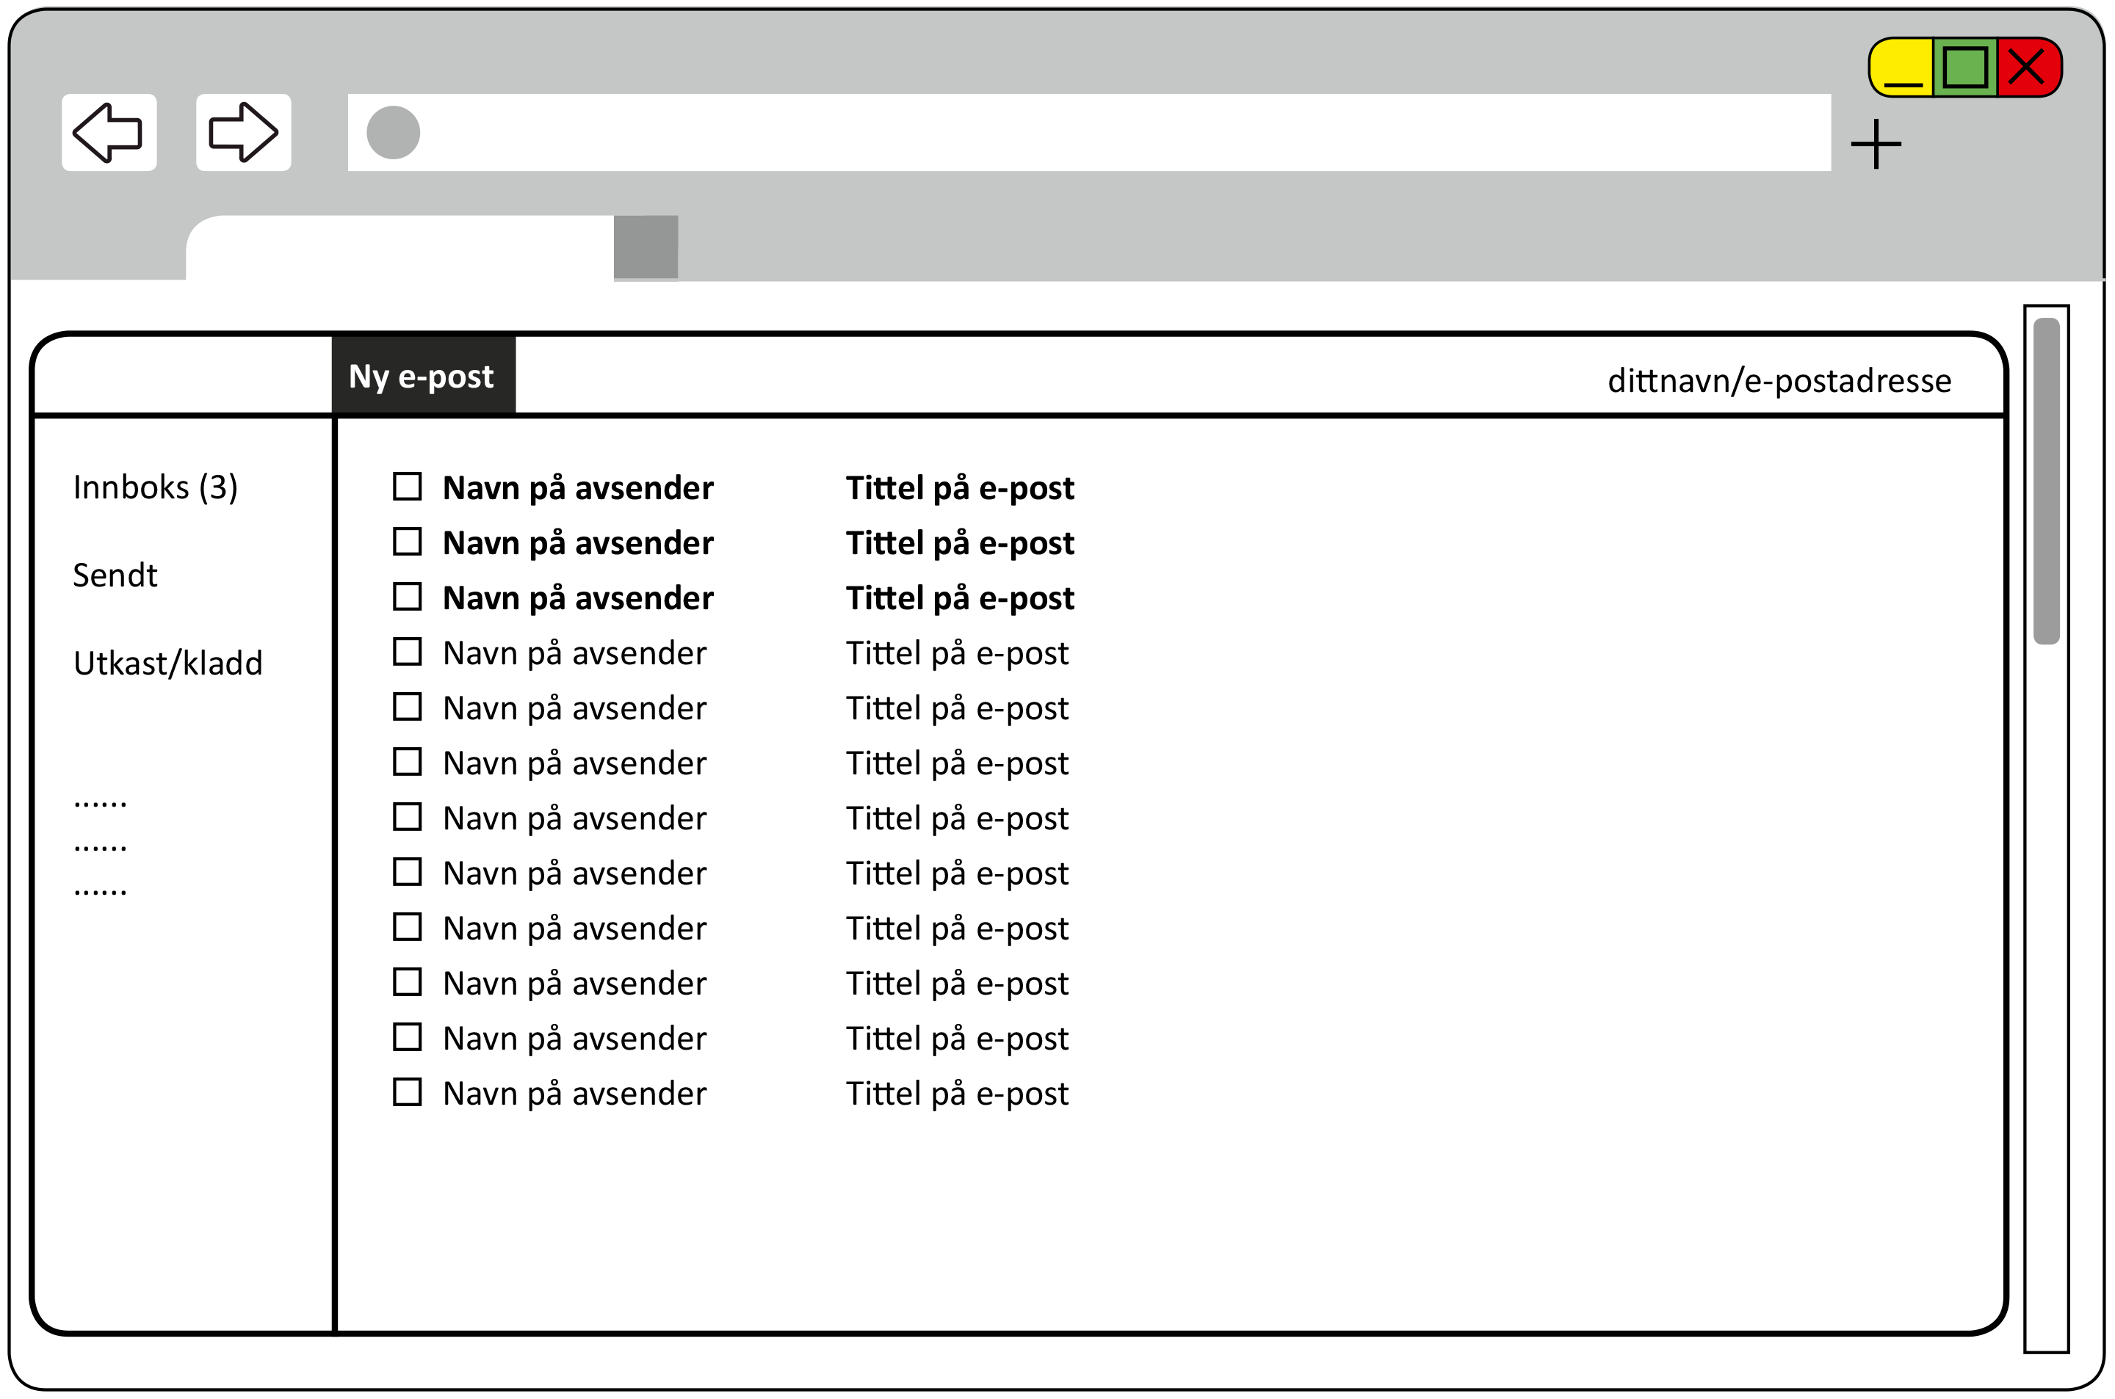

Sáddet e-poasta
3
Notes:
Dál lehpet fas ollen ruovttoluotta Sisaboksai.
Geahččal sáddet munnje vel ovtta e-poastta.
Álgge vuos dainna ahte ohcat boalu “Ny» (ođđa) dahje “Skriv ny» (čále ođđa).

Slide 57
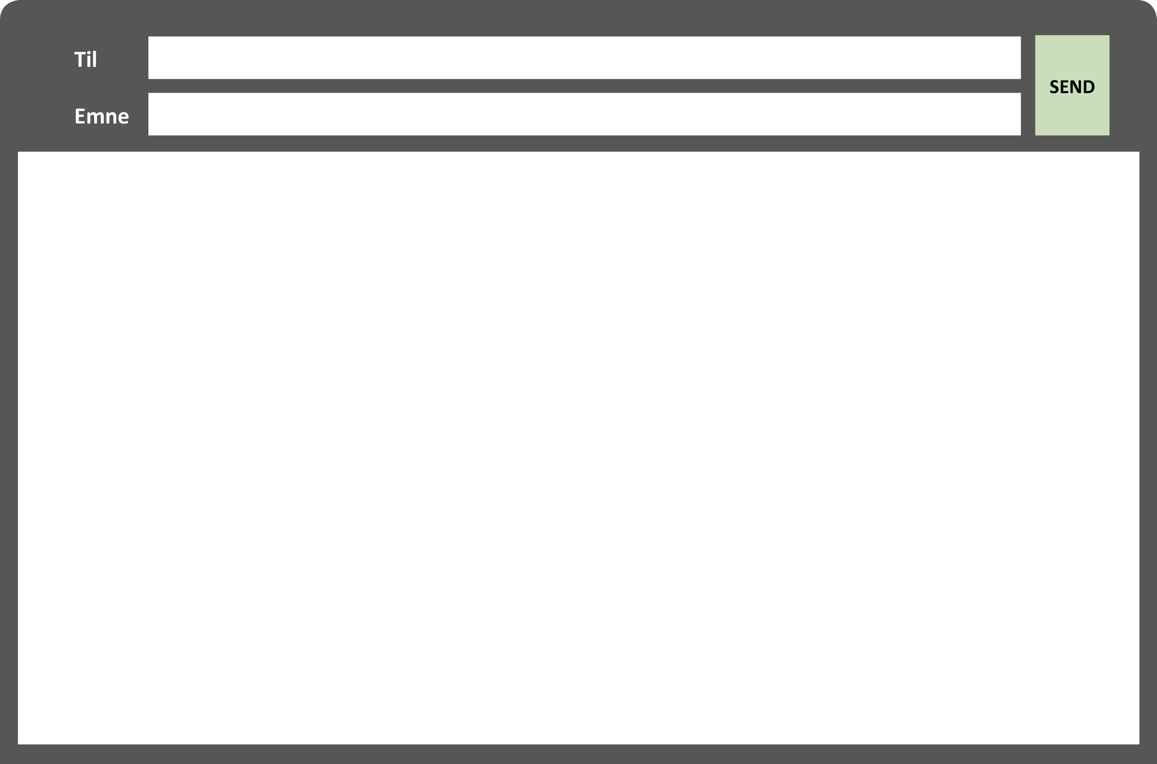
Sáddet e-poasta
3
Vuostáváldi e-poastačujuhus
Man birra e-poasta lea
Notes:
Mun divttán dán leat šearpmas vai didjiide lea álkit muitit movt dii galgabehtet bargat.
Dan botta go dii čállibehtet e-poasttaid munnje, de áiggun mun geahččalit vástidit didjiide daid e-poasttaid maid dii dál aitto sáddiidet munnje. Ja de galgat mii oahppat rahpat ja vástidit e-poasttaid.
Ane dal áiggi sáddestit oanehis vástádusa daidda “Geahččaleapmi”-e-poasttaide maid leat ožžon oasseváldiin. Dá lea teakstaevttohus:
“Hei
Mun lean ožžon du e-poastta.
Bures dahkkon!
Dearvuođat kursadoallis.”
Go leat vástidan buohkaide ja buohkat leat sádden unnimusat vel ovtta e-poastta, de sáhtát mannat viidáseappot kurssain.

Slide 58
Oassi 4
Rahpat e-poastta
Notes:
RAHPAT E-POASTTA

Slide 59
Rahpat e-poastta
4
4
Notes:
Geahča bearrái ahte buohkain lea ruvttu Sisaboksa iežaset šearpmas.
Gurutbealde govas oainnát buot mappaid mat gullet du e-poastakontoi. Deháleamos lea Sisaboksa.
Go dus leat Sisaboksas e-poasttat maid it leat lohkan, de ihtá muhtin lohku sáni Sisaboksa maŋŋái várdosis. Jus das ii čuoččo makkárge lohku, de dat mearkkaša ahte dus eai leat makkárge ođđa e-poasttat mat eai vel leat lohkkojuvvon.

Slide 60
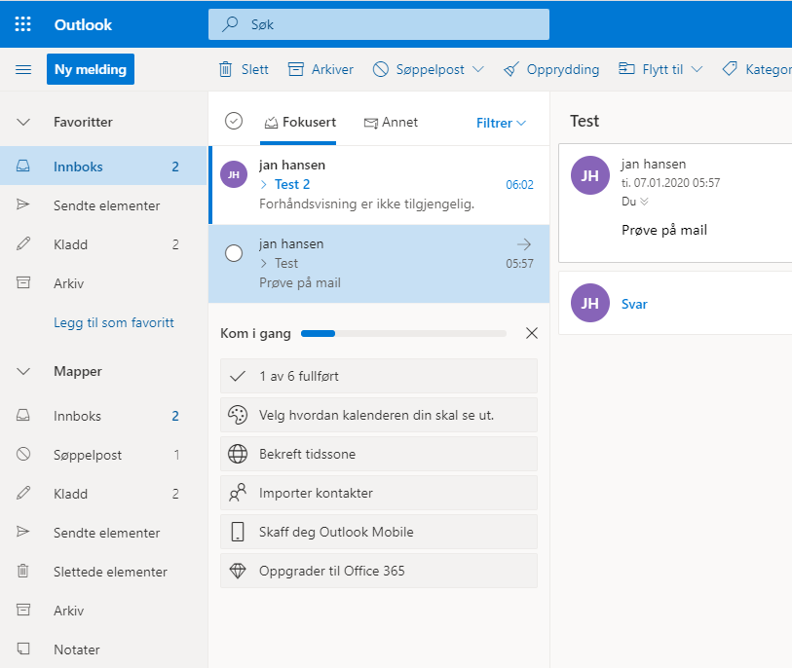
Rahpat e-poastta
4
4
Notes:
Ja gávdno listu buot e-poasttaid badjel maid leat ožžon ja dat leat gova váldooasis. Ođđaseamos e-poasttat leat bajemusas listtus. Boarrasepmosat leat vuolemusas.
Juohke e-poasttas lea su namma dahje e-poasta čujuhus, gii dutnje lea sádden e-poastta ja das lea maid e-poastta fáddá (dat maid čálli lea čálistan fáddágieddái).
Dakkár E-poasta, mii ii leat rahpojuvvon lea merkejuvvon dahje čállojuvvon buoiddes bustávaiguin.
Go áiggut rahpat muhtin e-poastta ja lohkat sisdoalu, de galggat oktii deaddelit juogo čálli nama dahje dan fáttá.

Slide 61
Rahpat e-poastta
4
4
Notes:
Go áiggut rahpat e-poastta, de deaddelat čálli nama dahje fáttá. Siđa buohkaid deaddelit ovtta dain e-poasttain maid sii leat ožžon iežaset Sisaboksii.

Slide 62
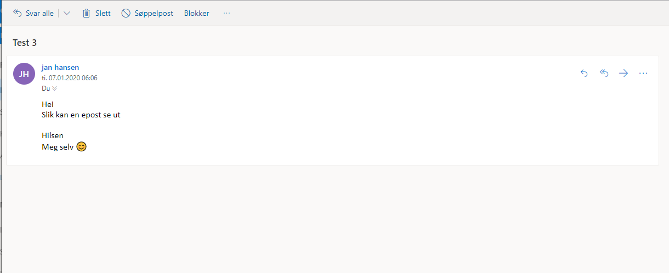
Rahpat e-poastta
4
Notes:
Dakkár lea dábálaš e-poastta hápmi Outlookas.

Slide 63
Rahpat e-poastta
4
4
Bajilčála
Notes:
Bajemusas lea e-poastta fáddá.

Slide 64
Rahpat e-poastta
4
4
Sáddejeaddji
Notes:
Ja de oainnát su nama ja/dahje su e-poastačujuhusa sutnje gii lea sádden dutnje juste dan e-poastta.

Slide 65
Rahpat e-poastta
4
4
Diehtu sáddejeaddjis
Notes:
Dan vuolde lea čállojuvvon diehtu dutnje sus gii lea sáddejeaddji.

Slide 66
Rahpat e-poastta
4
4
Notes:
Jus áiggut máhccat ruovttoluotta Sisaboksii ja fas geahččat dan listtu mas bohtet ovdan buot vuostáiváldojuvvon e-poasttat, de galggat deaddelit “sisaboksa” dan fálus mu lea gurutbealde govas.
Geahča bearrái ahte buohkat leat máhccan ruovttoluotta Sisaboksai ovdal go joatkkát.

Slide 67
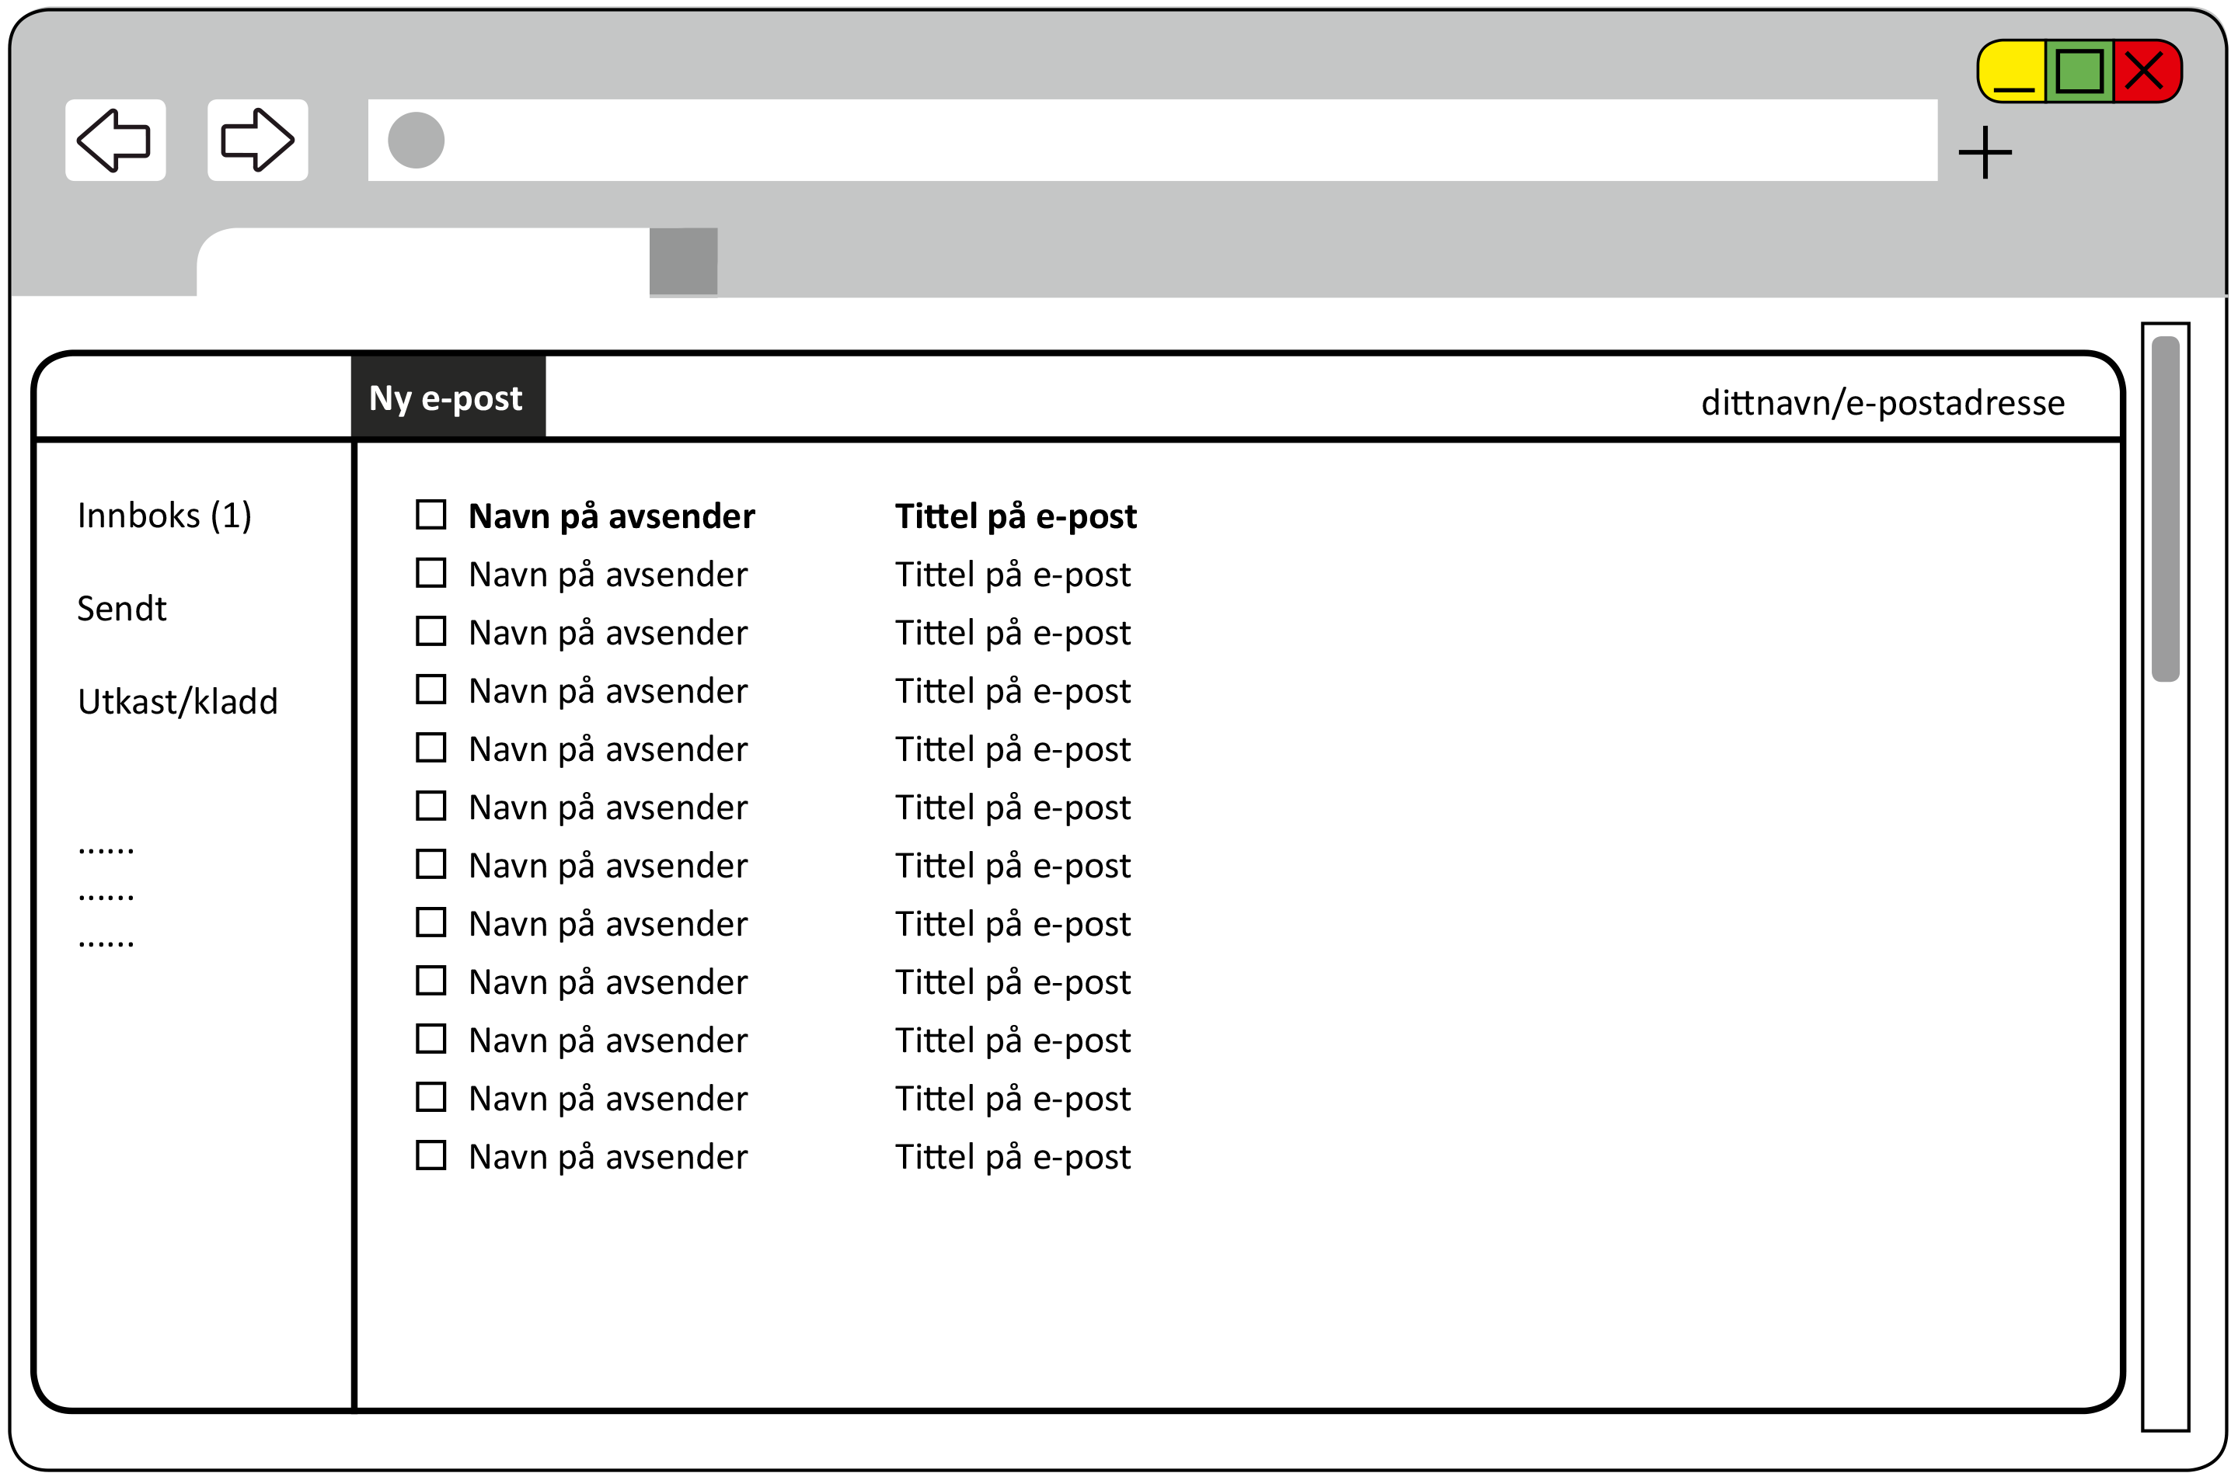
Rahpat e-poastta
4
Notes:
Dál dii oaidnibehtet ahte dat lohku mii lea “Sisaboksa” lahka, dat lea šaddan unnit.

Slide 68
Rahpat e-poastta
4
4
Notes:
Don sáhtát maid oaidnit ahte dat e-poasta maid leat rahpan, dat ii leat šat merkejuvvon buoiddes bustávaiguin dahje assás bustávaiguin.

Slide 69
Oassi 5
Vástidit e-poastta
Notes:
VÁSTIDIT E-POASTTA

Slide 70
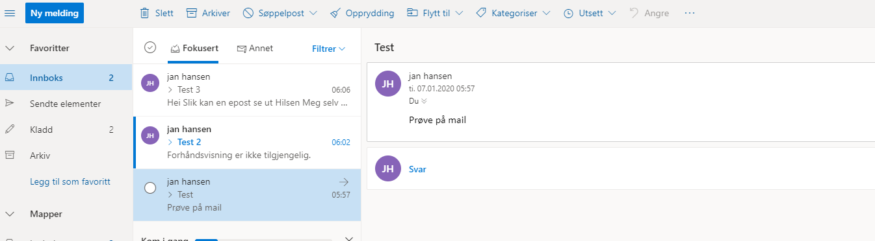
Vástidit e-poastta
5
5
Notes:
Go áiggut vástidit ovtta e-poastta, de galggat dan válljet dan Sisaboksa listtus.
Dii lehpet buohkat ožžon e-poastta mus mii lea vástádus dan e-postii maid dii sáddiidet munnje odne. Muhtinat soitet juo geahččan dan mu e-poastta.
Oza dan poastta iežat Sisaboksa listtus ja deaddel dan.

Slide 71
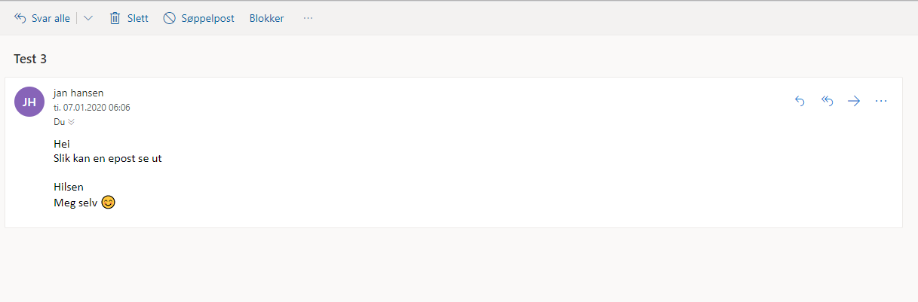
Vástidit e-poastta
5
5
Notes:
Go áigubehtet munnje sáddet vástádusa, de fertejit Gmail-geavaheaddjit deaddelit dakko gokko lea vielgat vuolemusas dan listtus, dakko gokko čuožžu “Deaddel dákko go áiggut vástidit dahje viidáseappot sáddet”.

Slide 72
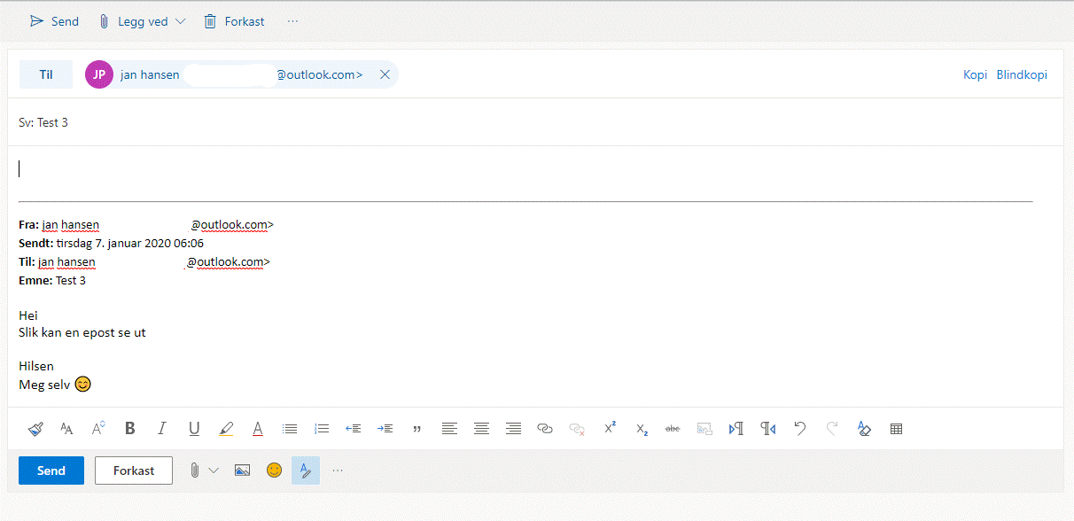
Vástidit e-poastta
5
5
geavaheaddjenamma@e.poasta.no
Re: Fáddá
Notes:
Vástidan e-poasta sulástahttá oalle olu ođđa e-poastta, muhto das leat gárvvisin devdojuvvon giettit, dakko gokko čuožžu “til” (geasa) ja “emne” (fáddá).

Slide 73
Vástidit e-poastta
5
5
Notes:
Dat teaksta mii lea dan e-poasttas masa leat áigume vástidit, dahje dat e-poasta maid leat ožžon, dat maid lea oidnosis dan du čállinruvttu bajábealde dahje vuolábealde.

Slide 74
Vástidit e-poastta
5
5
Svare på e-post
Notes:
Dál it dárbbaš eará go iežat vástádusa čállit.

Slide 75
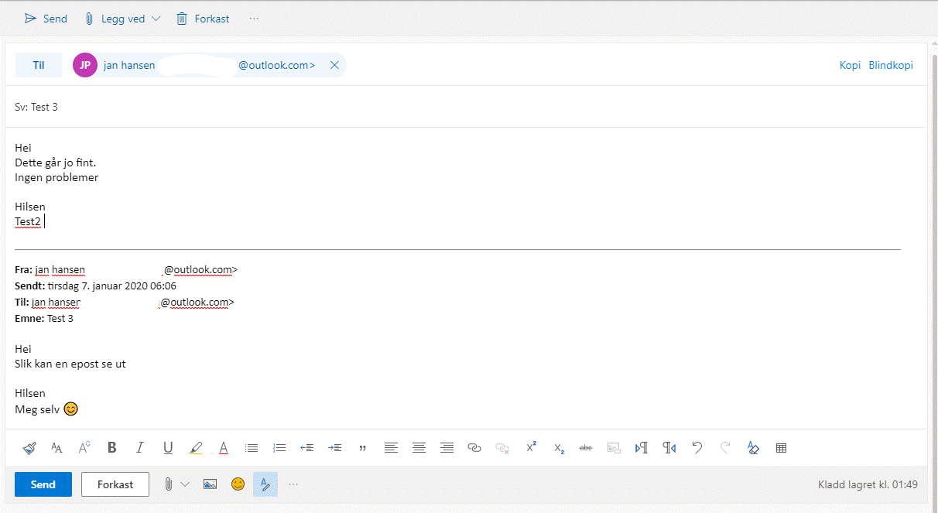
Vástidit e-poastta
5
Notes:
Dakkár lea dábálaččat dan hápmi Outlookas.

Slide 76
Vástidit e-poastta
5
5
Notes:
Dát teaksta boahtá sáddejeaddjis.

Slide 77
Vástidit e-poastta
5
5
Notes:
Ja dása čálát iežat vástádusteavstta.

Slide 78
Vástidit e-poastta
5
5
Notes:
Go leat geargan čállimis iežat vástádusa, de deaddelat “sádde” boalu.

Slide 79
Geargan – bures dahkkon buohkat!
Dál sáhttibehtet hárjehallat:
Bivdde oažžut su e-poastačujuhusa gii du bálddás čohkká vai beassabehtet hárjehallat e-poasttaid sáddet nubbi nubbái, rahpat ja vástidit earáid e-poasttaid.
Logge eret ja sisa iežat e-poastakontoi
Gidde neahttalogana áibbas, rabas dan fas, čále dohko e-poastabálvalusa čujuhusa ja logge dohko fas sisa.
Hárjehala ruovttus:
Gávnna muhtina geainna beasat hárjehallat ja geasa sáhtát sáddet e-poastta ja geas sáhtát vuostáváldit e-poastta
Notes:
GEARGAN

